Slide 1

Provoz obchodu a služeb
jaro 2019

Slide 2
Distribuce
Provoz obchodu a služeb
Zboží, které je výsledkem hospodářské činnosti jednotlivých výrobců, musí být přepraveno ke spotřebiteli, případně k zákazníkovi, z hospodářské sféry.
Pohyb zboží od výrobce ke spotřebiteli nazýváme distribucí.
Smyslem distribuce je zajistit přesun zboží od výrobní firmy tak, aby zákazník mohl zakoupit potřebný výrobek v geograficky vhodném místě, ale také v době, množství, ceně a kvalitě, která mu vyhovuje.
Podstatou distribuce jsou tedy činnosti, které jsou uskutečňovány mezi jednotlivými články uvnitř distribuční cesty.
Těmito články mohou být samotné výrobní společnosti, obchodní společnosti, podniky poskytující logisticky dodavatelské služby a zvláštní formy zprostředkovatelů.

Slide 3
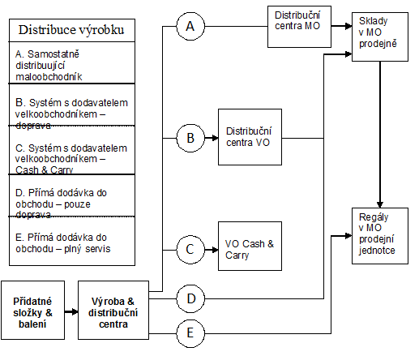
Distribuce
Provoz obchodu a služeb

Slide 4
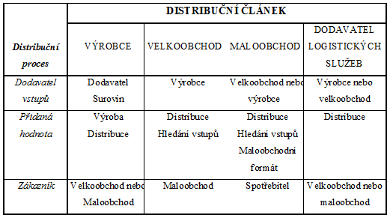
Distribuční cesta
Provoz obchodu a služeb
distribuce umožňuje pohyb zboží ke spotřebitelům a je tedy spojená s vysoce diferencovaným tokem zboží nebo hodnotovým řetězcem.

Slide 5
Distribuční cesta
Provoz obchodu a služeb
Intuitivně obvykle spojujeme distribuci s pohybem hmotných výrobků.
Distribuce však vykonává mnoho užitečných funkcí i ve vztahu k službám. Předně umožňuje, aby zákazník mohl službu obdržet
na přesně stanoveném místě (v pobočce firmy poskytující službu)
a ve stanovené době (v rámci provozní doby).
Některé funkce jako skladování produktu, přeprava, opětovný prodej však při distribuci služeb nemají smysl.

Slide 6
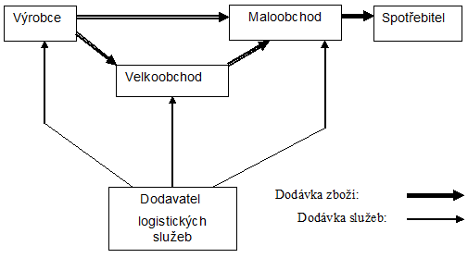
Distribuční cesta
Provoz obchodu a služeb
Vztahy mezi distribučními články

Slide 7
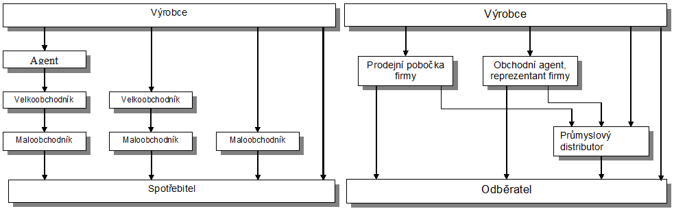
Distribuční cesta
Provoz obchodu a služeb
Některé firmy využívají k distribuci svého zboží několika prodejních cest.
Účelem vytváření vícenásobných prodejních cest bývá, vyžadují-li rozdíly mezi jednotlivými skupinami zákazníků uzpůsobení prodejních cest, zejména snaha proniknout na rozdílné segmenty trhu.
Spotřební zboží Výrobní prostředky

Slide 8
Toky v distribučních cestách
Provoz obchodu a služeb
Toky představují vazby, které spojují jednotlivé subjekty podílející se jakýmkoliv způsobem na distribuci zboží a služeb. Klasifikace toků napomáhá pochopit dynamickou povahu distribučních cest.
Podle jednotlivých hledisek je možné tyto toky rozčlenit následovně:
Tok produktů
Tok obchodních jednání
Tok vlastnictví k produktu
Informační tok
Propagační tok

Slide 9
Toky v distribučních cestách
Provoz obchodu a služeb
Tok produktů:
fyzický pohyb výrobku od výrobce přes všechny mezičlánky, podílející se na fyzickém kontaktu s výrobkem, a to od výroby až ke konečnému spotřebiteli.
Tok obchodních jednání
představuje vzájemné působení nákupních a prodejních činností spojených s převodem vlastnického práva k výrobkům. Ve většině případů není v tomto toku zahrnuta dopravní firma, protože se neúčastní při obchodních jednáních.
Tok vlastnictví k produktu
reprezentuje pohyb vlastnického práva k výrobku během jeho přesunu od výrobce až ke konečnému spotřebiteli. Dopravní firma nepřejímá vlastnický nárok na výrobek a ani není aktivně zapojena do jeho převodu. Slouží pouze k fyzické přepravě samotného výrobku.

Slide 10
Toky v distribučních cestách
Provoz obchodu a služeb
Informační tok
dopravní firma se již objevuje. Všechny zúčastněné strany se podílí na výměně informací a tok může plynout oběma směry, a to buď směrem k výrobci nebo ke spotřebiteli. Tok informací někdy vynechává dopravní firmu. Tento případ se vyskytuje tehdy, když se požadované informace netýkají dopravní společnosti, například podrobnosti spojené s nákupem, prodejem nebo propagací výrobků nebo si dopravu zajišťuje výrobce vlastními prostředky.
Propagační tok
komunikace ve formě reklamy, osobního prodeje, podpory prodeje a publicity. Do tohoto toku bývá začleněn nový prvek – reklamní agentura, protože se aktivně podílí na provádění a zajišťování propagačního toku, zvláště reklamy. Výrobce a reklamní agentura spolu často velmi těsně spolupracují na rozvoji propagačních strategií.

Slide 11
Děkuji za pozornost!
Příjemný zbytek dne!

